Slide 1
DOM
Ba Nguyễn

Slide 2
Introduction
JavaScript có thể chạy trên nhiều nền tảng / môi trường khác nhau (trình duyệt, máy chủ, …). Mỗi môi trường cung cấp các chức năng riêng cho nó và ngôn ngữ JavaScript.
Trong môi trường trình duyệt bao gồm:
window
DOM
BOM
JavaScript
document
navigator
Object
screen
Array
location
Function
...
...

Slide 3
Concepts
window là đối tượng toàn cục (globalThis) hay đối tượng “gốc”, đại diện cho cửa sổ trình duyệt
DOM (Document Object Model) là đối tượng đại diện cho toàn bộ nội dung trên trang, các thao tác thay đổi, thêm xóa các nội dung trên trang được thực hiện thông qua DOM
Ví dụ:
setInterval(() => document.body.classList.toggle("bg"), 1000);
BOM (Browser Object Model) đại diện cho các đối tượng khác được cung cấp bởi trình duyệt, các đối tượng BOM cung cấp các phương thức quản lý/điều khiển trình duyệt
Ví dụ:
setTimeout(() => (location.href = "https://google.com"), 2000);

Slide 4
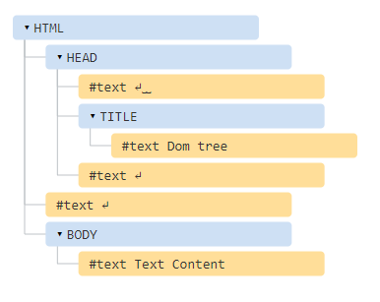
DOM
Trong DOM, mọi thứ trong HTML đều là một object, kể cả các thẻ lồng nhau, hay nội dung bên trong các thẻ cũng là một object riêng biệt và đều có thể truy cập và chỉnh sửa thông qua DOM
<!DOCTYPE html>
<html>
<head>
<title>Dom tree</title>
</head>
<body>
Text Content
</body>
</html>

Slide 5
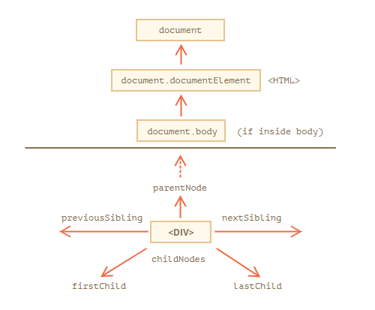
DOM
Tất cả thao tác với DOM được thực hiện thông qua object document
Một số node mặc định trong document:
document.doctype; // <!Doctype html>
document.documentElement; // html
document.head; // head
document.body; // body
💡 Lưu ý khi đặt thẻ <script> ở <head>

Slide 6
DOM
Node: Mọi thứ trong HTML đều trở thành một node trong DOM, bất kể là phần tử HTML, hay text bên trong, dấu xuống dòng (dấu cách) giữa các phần tử, comment, … anything
Child node: Chỉ bao gồm các node là con trực tiếp
Element chỉ bao gồm các phần tử HTML
DOM cung cấp các thuộc tính và phương thức để truy cập tới các node, nó tự động cập nhật khi một node được thêm, xóa khỏi trang
DOM Collections không phải là mảng, không có các phương thức mảng, để sử dụng được các phương thức của mảng, sử dụng:
Array.from(collection);

Slide 7
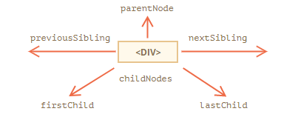
Nodes
// trỏ tới node cha
el.parrentNode;
// trỏ tới node phía trước
el.previousSibling;
// trỏ tới node phía sau
el.nextSibling;
// trỏ tới node con đầu tiên
el.firstChild;
// trỏ tới node con cuối cùng
el.lastChild;
// trả về Nodelist chứa toàn bộ node con
el.childNodes;

Slide 8
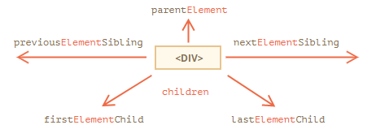
Elements
// trỏ tới phần tử HTML cha
el.parrentElement;
// trỏ tới phần tử HTML phía trước
el.previousElementSibling;
// trỏ tới phần tử HTML phía sau
el.nextElementSibling;
// trỏ tới phần tử HTML con đầu tiên
el.firstElementChild;
// trỏ tới phần tử HTML con cuối cùng
el.lastElementChild;
// trả về HTMLCollection chứa toàn bộ phần tử HTML con
el.children;

Slide 9
Loops
DOM Collections không phải là mảng, để sử dụng được các phương thức của mảng, sử dụng:
Array.from(collection);
Để duyệt qua một collection, sử dụng cú pháp for of
for (node of document.body.children) {
// code
}
Hoặc .forEach() (với Nodelist)
document.body.childNodes.forEach((node) => {
// code
});

Slide 10
Properties
💡 Một số loại phần tử DOM cung cấp thêm một số thuộc tính bổ sung riêng của nó
Ví dụ với <table>
table.caption; // <caption>
table.tHead; // <thead>
table.tFoot; // <tfoot>
table.tBodies; // collection of <tbody>
table.rows; // collection of all <tr> inside table
table.tBodies.rows; // collection of <tr> inside <tbody>
tr.rowIndex; // index of <tr> in <table>
tr.sectionRowIndex; // index of <tr> in <thead>, <tbody> or <tfoot>
tr.cells; // collection of <td>
td.cellIndex; // index of <td> or <th> in <tr>

Slide 11
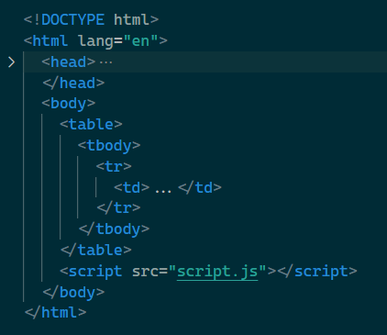
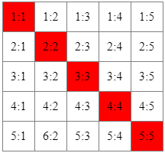
Exercise
Tạo một bảng, sử dụng JS để thay đổi màu cho các ô theo đường chéo trong bảng (sử dụng td.style.backgroundColor = “red” để đổi màu nền)

Slide 12
Searching
💡 Duyệt DOM bằng các thuộc tính chỉ nên dùng khi các phần tử nằm gần nhau, để tìm kiếm / lựa chọn một phần tử bất kỳ trên trang, DOM cung cấp các phương thức:
// search and return element by id
document.getElementById("id");
// search and return FIRST match element
el.querySelector("CSS Selector");
// search and return ALL match element
el.querySelectorAll("CSS Selector");
💡 getElementById("id") chỉ dùng được trên document mà không dùng được trên phần tử khác, còn querySelector* thì có thể dùng trên bất kỳ phần tử nào (chỉ tìm kiếm phần tử con)

Slide 13
Searching
💡 Một số phương thức hữu ích khác
// check if element matches the CSS Selector
// return true or false
el.matches("CSS Selector");
// return collection by tag
document.getElementsByTagName("tag");
//return collection by class
document.getElementsByClassName("class");
💡 getElementsBy* tự động cập nhật trạng thái theo DOM, trong khi querySelector* trả về một collection tĩnh

Slide 14
Node Contents
Các thuộc tính để lấy/cập nhật nội dung các Node DOM:
// get HTML inside element as "string"
el.innerHTML;
// replace HTML inside element
el.innerHTML = "<h2>LoL</h2>";
// 'append' HTML into element
el.innerHTML += "<p>Ooops</p>";
// get HTML include element
el.outerHTML;
// replace el by another HTML
el.outerHTML = "🤬🤬🤬";

Slide 15
Node Contents
// get HTML inside element as "string"
el.innerHTML;
// replace HTML inside element
el.innerHTML = "<h2>LoL</h2>";
// 'append' HTML into element
el.innerHTML += "<p>Ooops</p>";
// get HTML include element
el.outerHTML;
// replace el by another HTML
el.outerHTML = "🤬🤬🤬";
// get all text inside element, excludes tags
el.textContent;
el.textContent = "<h2>LoL</h2>";

Slide 16
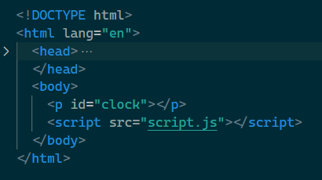
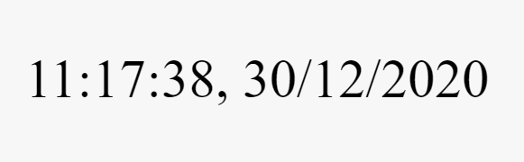
Exercise
Sử dụng JS tạo đồng hồ đếm giờ hiển thị trên trang web

Slide 17
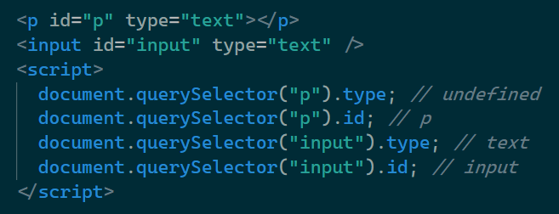
HTML Attributes vs DOM properties
Khi trang được tải, trình duyệt phân tích mã HTML và tạo ra cấu trúc DOM tương ứng. Hầu hết các thuộc tính HTML tiêu chuẩn sẽ được chuyển đổi thành thuộc tính DOM tương ứng.
Để lấy/thêm/sửa/xóa thuộc tính của phần tử, sử dụng các phương thức:
el.hasAttribute(name); // checks for existence
el.getAttribute(name); // gets the value
el.setAttribute(name, value); //sets the value
el.removeAttribute(name); // removes the attribute

Slide 18
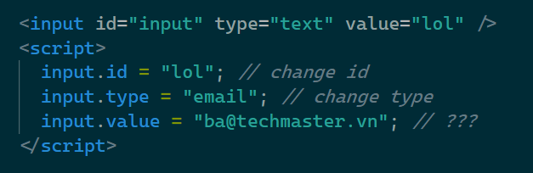
HTML Attributes vs DOM properties
Attributes và Propeties được “đồng bộ” với nhau, khi một attribute trong HTML thay đổi, property tương ứng trong DOM cũng thay đổi theo, và ngược lại (chỉ trừ một số ít trường hợp)
💡 Giá trị của các thuộc tính cũng có thể có kiểu dữ liệu khác nhau, VD:
input.checked; // true

Slide 19
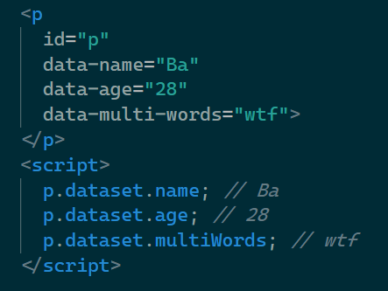
Datasets
Để sử dụng các thuộc tính tùy chỉnh, HTML cung cấp attribute data-*
Tất cả thuộc tính bắt đầu với data- được chuyển đổi thành một thuộc tính tương ứng trong đối tượng dataset . VD:

Slide 20
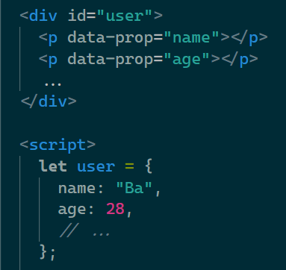
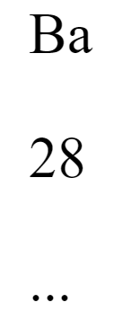
Exercise
Sử dụng JS, điền giá trị từ object ra HTML thông qua data-prop

Slide 21
Modifying the document
Tạo mới một element:
document.createElement("tag");
Ví dụ:
let img = document.createElement("img");
img.src = "images/avatar.png";
img.alt = "Ba đẹp trai 🤣";
let p = document.createElement("p");
p.textContent = "Ba đẹp trai 🤣";

Slide 22
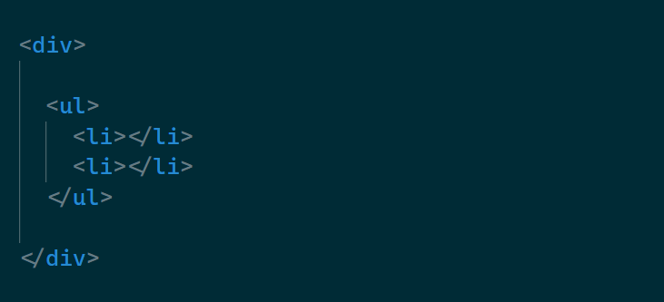
Modifying the document
Thêm một node
ul.before()
ul.prepend()
Node, string
ul.append()
ul.after()

Slide 23
Modifying the document
Ví dụ:
let div = document.createElement("div");
div.append(img);
div.append(p);
div.append(img, p, "OMG");
document.body.prepend(div);
💡 Chuỗi được thêm giống như textContent, chứ không tự động parse thành HTML như innerHTML

Slide 24
Modifying the document
Thêm một node
beforebegin
afterbegin
ul.insertAdjacentText(where, txt)
ul.insertAdjacentHTML(where, html)
ul.insertAdjacentElement(where, el)
beforeend
afterend

Slide 25
Modifying the document
Ví dụ:
document.body.insertAdjacentText("afterbegin", "<h1>Just text</h1>");
document.body.insertAdjacentHTML("beforeend", "<h1>Now HTML</h1>");
let p = document.createElement("p");
p.textContent = "LoL";
document.body.insertAdjacentElement("beforeend", p);

Slide 26
Modifying the document
💡 Nếu thêm cùng một node đã tồn tại, các phương thức chỉ đổi vị trí của node, chứ không thêm nhiều node trùng nhau. Có thể sử dụng phương thức el.cloneNode(true) để sao chép một node và thêm vào DOM
💡 Xóa một node khỏi DOM
node.remove();
el.removeChild(node);

Slide 27
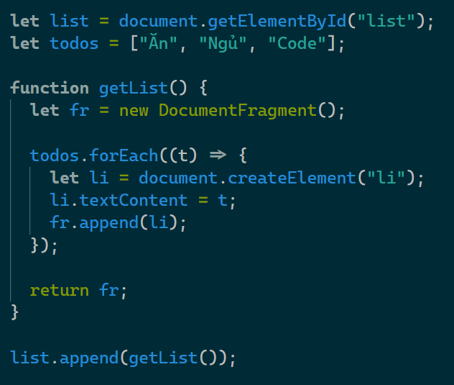
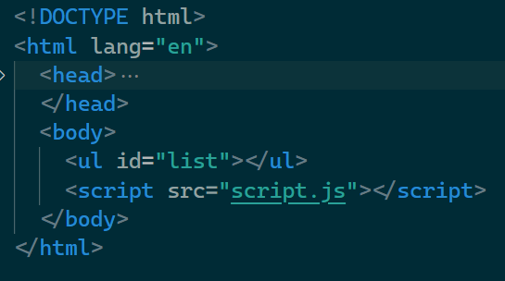
DocumentFragment
💡 DocumentFragment là một đối tượng đặc biệt, nó tạo ra một node ảo, cho phép bọc nhiều node khác trong nó

Slide 28
Styles & Classes
💡 Có 2 cách tạo kiểu CSS cho phần tử bằng JS
Tạo một class trong CSS và thêm class vào phần tử
Thêm trực tiếp CSS vào thuộc tính style (inline CSS)
💡 Thông thường, thêm hoặc xóa một class được ưu tiên hơn thay đổi trực tiếp thuộc tính style. Các thuộc tính thường dùng:
el.className; // class
el.classList; // collection
el.classList.add("class"); // add a class
el.classList.remove("class"); // remove a class
el.classList.toggle("class"); // "on - off" a class
el.classList.contains("class"); // boolean

Slide 29
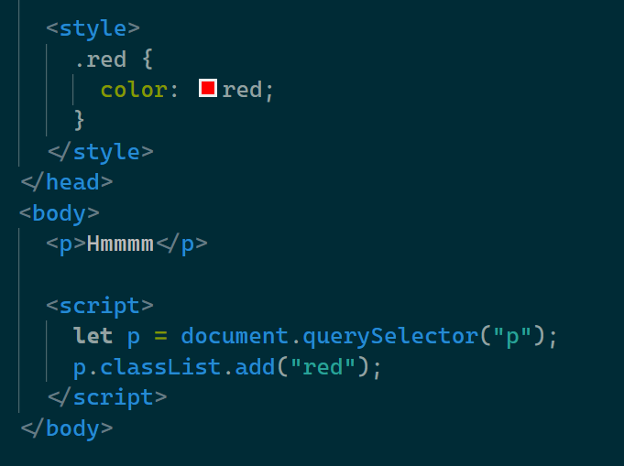
Styles & Classes
Ví dụ:

Slide 30
Styles & Classes
Trong các trường hợp khi thêm class không thể sử dụng class để đặt kiểu cho phần tử, có thể thêm CSS trực tiếp vào thuộc tính style của phần tử
Đối với thuộc tính có dấu gạch nối, chuyển sang dạng camelCase
Các thuộc tính có prefix chuyển sang dạng capitalize
el.style.width = "100px";
el.style.backgroundColor = "red";
el.style.WebkitBorderRadius = "10px";
💡 Để xóa (reset) một thuộc tính, gán cho nó một giá trị rỗng
💡 Phải đặt đúng đơn vị (với những giá trị như pixel, %, rem, …)
💡 Full CSS: style.cssText hoặc el.setAttribute("style", "...")

Slide 31
Styles & Classes
Thuộc tính style chỉ hoạt động với inline CSS, để đọc (read-only) các thuộc tính được áp dụng cho phần tử bởi các class, sử dụng phương thức:
getComputedStyle(el [, pseudo]);
Phương thức trả về một object chứa đầy đủ các thuộc tính CSS được áp dụng bởi các class. Các giá trị được tính toán và trả về theo đơn vị cố định (thường là pixel)
💡 Khi lấy giá trị từ computed style, nên sử dụng tên thuộc tính đầy đủ
💡 getComputedStyle bị giới hạn với pseudo :visited

Slide 32
Forms
Form và các thành phần của nó (như input, button, …) có rất nhiều thuộc tính và sự kiện. Các phần tử <form> trên trang đều thuộc một đối tượng đặc biệt document.forms, các thành phần trong <form> như <input>, <button>, … cũng thuộc một đối tượng đặc biệt form.elements
<form action="" name="login">
<input type="text" name="username" />
<button type="submit" name="btn">Login</button>
</form>
<script>
let login = document.forms.login; // document.forms[0]
let username = login.username; // login.elements.username
</script>

Slide 33
Forms
Form và các thành phần của nó (như input, button, …) có rất nhiều thuộc tính và sự kiện. Các phần tử <form> trên trang đều thuộc một đối tượng đặc biệt document.forms, các thành phần trong <form> như <input>, <button>, … cũng thuộc một đối tượng đặc biệt form.elements
<form action="" name="login">
<input type="text" name="username" />
<button type="submit" name="btn">Login</button>
</form>
<script>
let login = document.forms.login; // document.forms[0]
let username = login.username; // login.elements.username
</script>

Slide 34
Form Elements
💡 Đối với <input> và <textarea>, sử dụng thuộc tính value, checked để lấy giá trị
<form action="" name="demo">
<input type="text" name="msg" value="I Hate You" />
<input type="checkbox" name="remember" />
<textarea name="note" id="" cols="30" rows="10">Sample note</textarea>
</form>
<script>
let form = document.forms.demo;
let msg = form.msg.value; // I Hate You
let note = form.note.value; // Sample note
let remember = form.remember.checked; // false
</script>

Slide 35
Form Elements
💡 Một số event đặc biệt trên form
focus - khi một thành phần trên form có trạng thái tiêu điểm
blur - khi một thành phần trên form mất trạng thái tiêu điểm
change - khi hoàn tất thay đổi giá trị
input - khi giá trị thay đổi
submit - khi một form được gửi

